Slide 1
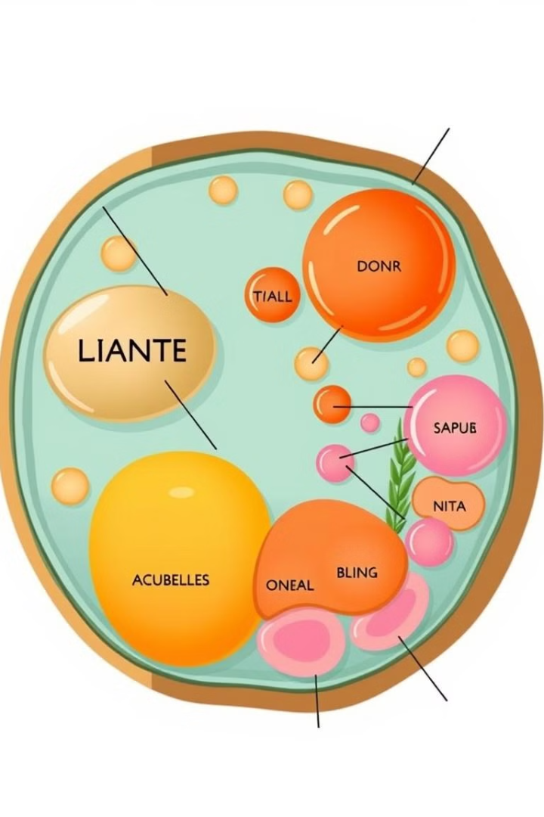
Componentes moleculares de las células
Las células están formadas por moléculas simples y complejas, como elementos químicos, agua, proteínas y ácidos nucleicos.
Vanessa Carvajal

Slide 2
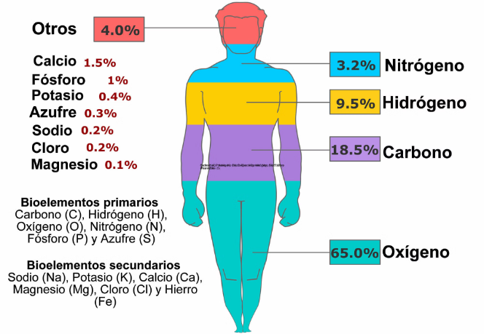
Bioelementos
Los seres vivos están formados por átomos y elementos químicos, llamados bioelementos.
Cuatro bioelementos, el carbono, el oxígeno, el hidrógeno y el nitrógeno, son los principales componentes de la materia viva.

Slide 3
Bioelementos: Clasificación
Bioelementos Primarios
Bioelementos Secundarios
Oligoelementos
ESTRUCTURAL:
Regulan procesos fisiológicos
Los oligoelementos se encuentran en cantidades muy pequeñas, pero son esenciales para el funcionamiento de las células. Algunos ejemplos son el hierro, el cobre, el zinc, el manganeso, el yodo, el flúor y el selenio. Estos elementos participan en procesos metabólicos vitales como la respiración celular, la síntesis de proteínas y la función hormonal.
Los bioelementos primarios constituyen el 96% de la materia viva. Estos son el carbono, el oxígeno, el hidrógeno el nitrógeno, fósforo y azufre. Forman la mayor parte de las moléculas orgánicas como proteínas, carbohidratos, lípidos y ácidos nucleicos.
Los bioelementos secundarios se encuentran en menor cantidad que los primarios. Algunos ejemplos son el calcio, el sodio, el potasio, el magnesio y el cloro. Estos elementos son importantes para la estructura, función y regulación de los organismos.

Slide 4
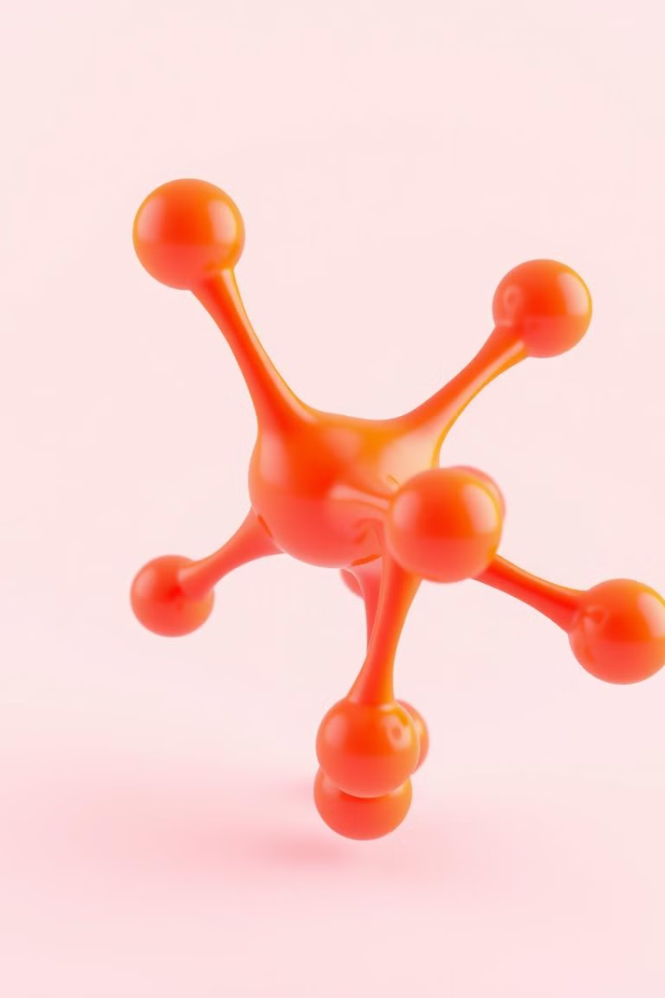
Biomoléculas
Las biomoléculas son las moléculas que componen los seres vivos. Los bioelementos se enlazan entre sí y forman biomoléculas o principios inmediatos

Slide 5
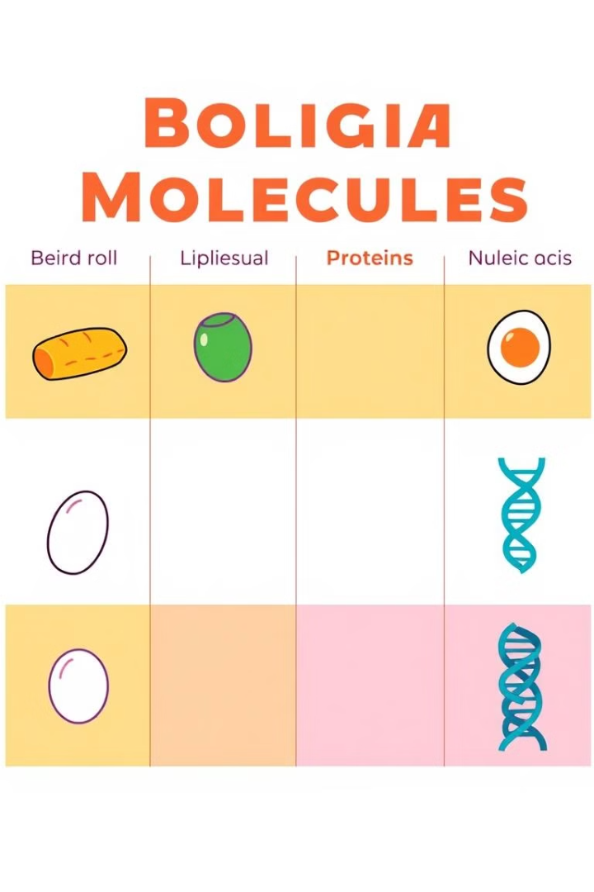
Clasificación de las biomoléculas
Las biomoléculas se clasifican en dos grupos principales: las biomoléculas inorgánicas y las biomoléculas orgánicas.

Slide 6
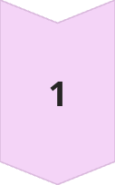
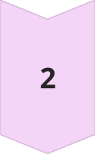
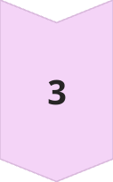
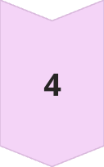
Biomoléculas Orgánicas e Inorgánicas
Biomoléculas Orgánicas
Son moléculas exclusivas de los seres vivos. Son más complejas y variadas debido a las características del átomo de carbono, que es la base de su estructura.
Ejemplos
Los carbohidratos, lípidos, proteínas y ácidos nucleicos.
Biomoléculas Inorgánicas
Estas moléculas no contienen carbono e hidrógeno, o si lo hacen, solo están presentes en pequeñas cantidades. Son más simples y más comunes en la naturaleza.
Ejemplos
El agua, las sales minerales y los gases como el oxígeno y el dióxido de carbono.

Slide 7
Biomoléculas Orgánicas
Carbohidratos
Lípidos
Ácidos Nucleicos
Proteínas
Son la fuente de energía principal para las células. También forman estructuras como la celulosa.
Almacenan energía, protegen órganos internos, y forman parte de las membranas celulares.
Almacenan la información genética, que define las características de los organismos.
Intervienen en la construcción y reparación de tejidos, transportan sustancias y regulan las funciones celulares.

Slide 8
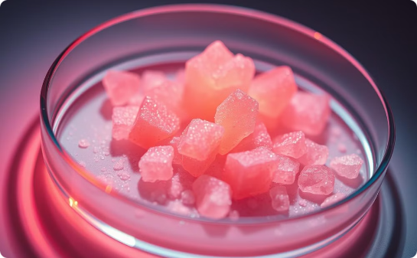
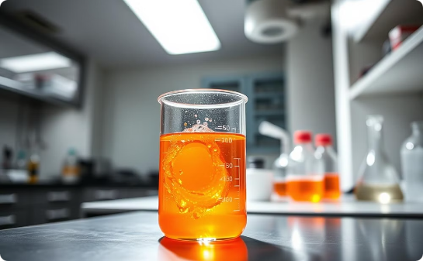
Biomoléculas Inorgánicas
Agua
Sales Minerales
Gases
Es el componente más abundante de los seres vivos. Es un disolvente universal y participa en muchas reacciones químicas.
Los iones de sales minerales solubles tienen funciones clave, como la transmisión de impulsos nerviosos y la contracción muscular.
El oxígeno es esencial para la respiración celular, y el dióxido de carbono se libera como producto de desecho.
Las sales insolubles, como los carbonatos o fosfatos, que son los principales componentes de las estructuras óseas o de las conchas.

Slide 9
Agua
1
Solvente universal
2
Participa en reacciones
El agua es el componente más abundante de las células y sirve como solvente para muchas moléculas.
El agua participa en reacciones químicas como la fotosíntesis y la respiración celular.
3
Regula la temperatura
4
Transporta sustancias
El agua ayuda a mantener la temperatura corporal estable debido a su alta capacidad calorífica.
El agua transporta nutrientes y productos de desecho a través de la célula.

Slide 10
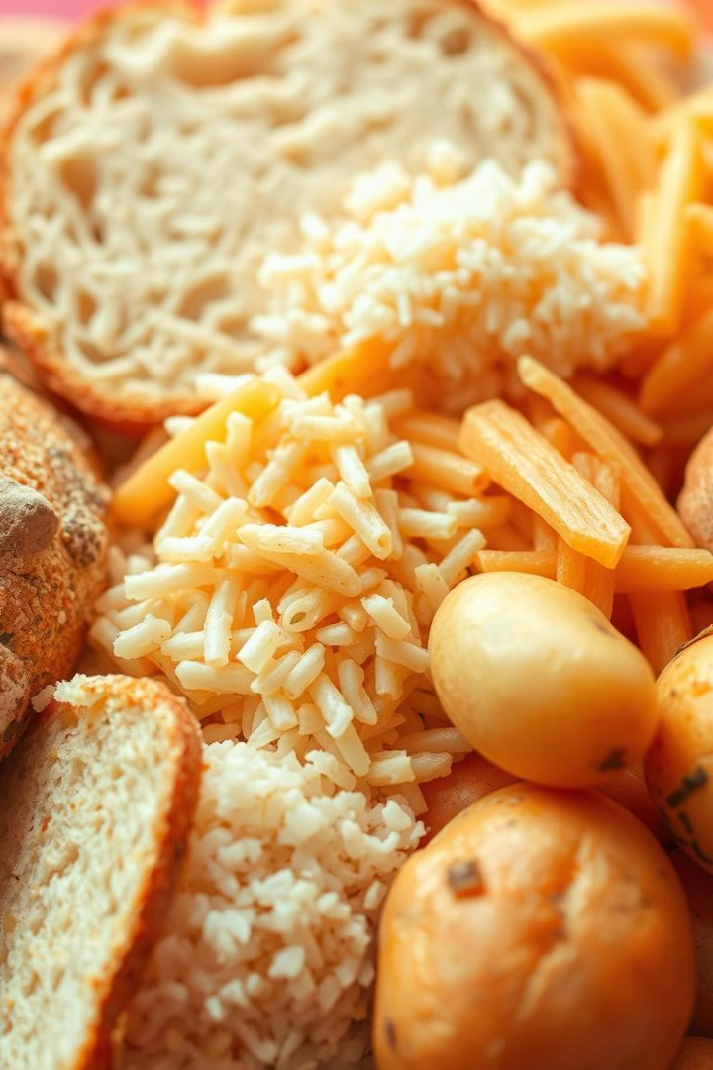
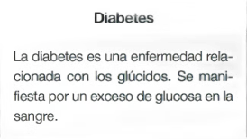
Carbohidratos
Fuente de energía
Estructura celular
Los carbohidratos son la principal fuente de energía para las células.
Están formados por unas pequeñas moléculas, los monosacáridos. El monosacárido más conocido es la glucosa. La unión de dos monosacáridos da lugar a un disacárido; la unión de tres, a un trisacárido, etc. Si se unen más de diez monosacáridos, tenemos un polisacárido.
Los seres vivos necesitan energía para realizar sus funciones vitales; para ello, almacenan unas biomoléculas que cuando se destruyen aportan energía.
Responden a la fórmula general Cn(H2O)n), son principios inmediatos orgánicos constituidos por carbono (C), oxígeno (O) e hidrógeno (H).

Slide 11
Estructura Química de los Glúcidos
1
Monosacáridos
2
Disacáridos
3
Polisacáridos
Los monosacáridos son los glúcidos más simples. Son moléculas pequeñas, como la glucosa, que actúan como fuente de energía.
La unión de dos monosacáridos forma un disacárido. La sacarosa es un ejemplo común, formada por glucosa y fructosa.
Los polisacáridos son cadenas largas de monosacáridos. El almidón y la celulosa son ejemplos comunes, formados por cadenas de glucosa.

Slide 12
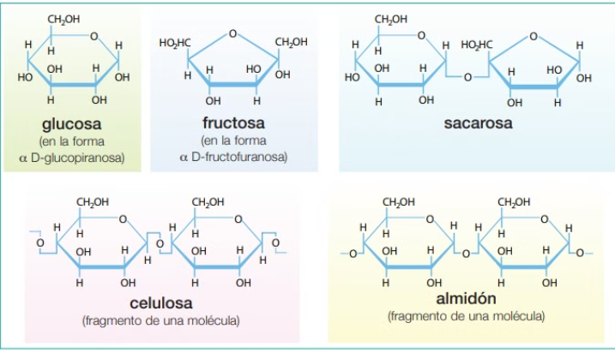
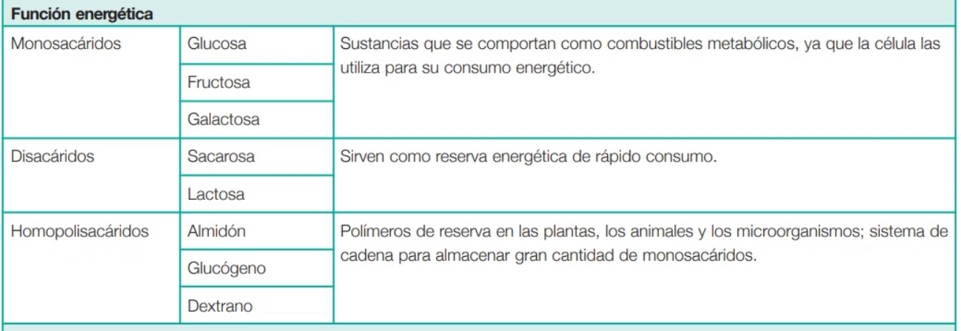

Slide 13
Lípidos
Almacenamiento de energía
Aislamiento térmico
Estructura celular
Los lípidos son una fuente concentrada de energía.
Los lípidos ayudan a aislar al cuerpo de las temperaturas extremas.
Los lípidos son componentes importantes de las membranas celulares.
Grasas
Ceras
Esteroides
Aceites
Fosfolípidos
Hormonas

Slide 14
Ácidos grasos, lípidos saponificables e insaponificables
Ácidos grasos
Lípidos saponificables
Lípidos insaponificables
Los ácidos grasos son cadenas largas de hidrocarburos con un grupo carboxilo en un extremo. Son la unidad básica de los lípidos saponificables.
Los lípidos saponificables son aquellos que contienen ácidos grasos unidos a un glicerol. Se pueden convertir en jabón mediante saponificación.
Los lípidos insaponificables no contienen ácidos grasos y no se pueden convertir en jabón. Están formados por otras estructuras químicas, como los esteroides.

Slide 15
Propiedades Biológicas de los Lípidos
Los lípidos desempeñan funciones cruciales en los organismos vivos.
Función energética
Ácidos grasos Suministran más energía mediante su oxidación en las mitocondrias.
1
Grasas El exceso de ácidos grasos se almacena en forma de grasas en el tejido adiposode los
animales o en forma de aceites en las vacuolas de los frutos y en las semillas de las plantas oleaginosas.
Función estructural
2
Ceras Capa protectora e impermeabilizante pelo, las uñas, la piel y el exoesqueleto de
los insectos y alrededor del fruto, las hojas y los tallos tiernos de las plantas.
Triglicéridos Intervienen en la construcción de las membranas en las bacterias y las plantas
Colesterol Forma parte de la membrana citoplasmática aportando rigidez a su estructura.
Función Vitamínica
3
Ácido linoleico Ácido linolénico Ácido araquidónico Son ácidos grasos esenciales indispensables
en la formación de membranas.
Terpenos Vitamina A, Vitamina E, Vitamina K
Esteroides Vitamina D
Función hormonal
4
Esteroides Aldosterona, Cortisona Hormonas Ecdisona
Prostaglandinas Regulan diversas funciones: la vasodilatación, las
secreciones de las paredes del estómago, la agregación plaquetaria, la contracción uterina en el parto, etc.
Los lípidos se encuentran en el interior de las células, como en los tejidos grasos, y desempeñan un papel fundamental en la protección de los
órganos vitales, como el corazón y el hígado.

Slide 16
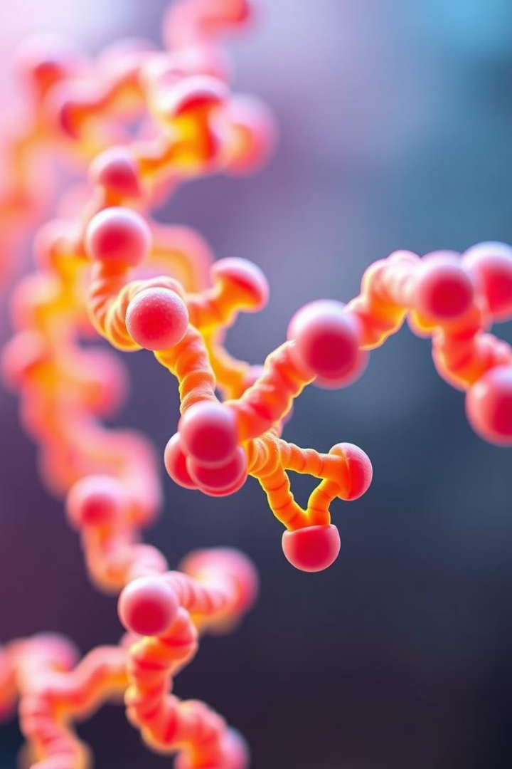
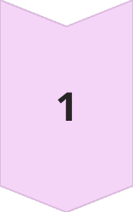
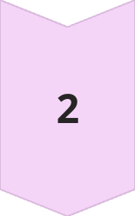
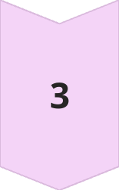
Proteínas
Estructura
Las proteínas son polímeros de aminoácidos.
Función
Las proteínas desempeñan una variedad de funciones.
Ejemplos
Enzimas, hormonas, anticuerpos, proteínas estructurales.

Slide 17
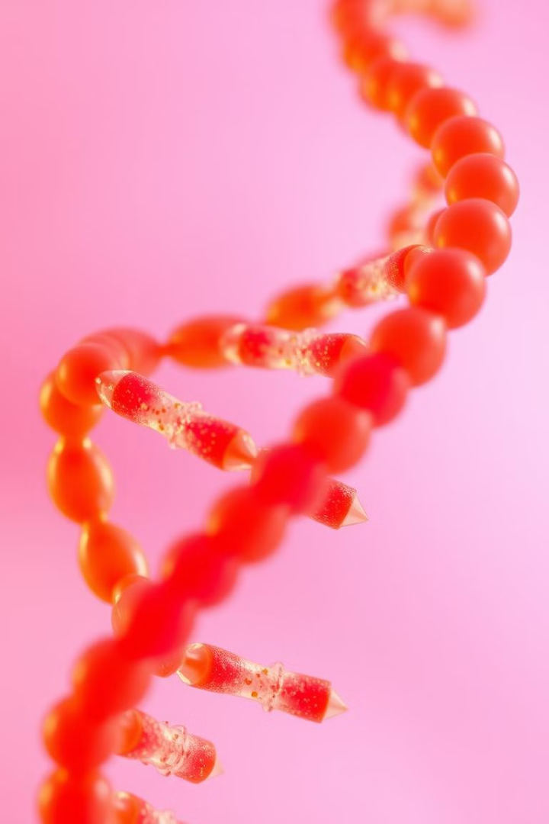
Ácidos nucleicos: ADN y ARN
ADN
ARN
Contiene la información genética
Participa en la síntesis de proteínas
Estructura de doble hélice
Estructura de cadena sencilla

Slide 18
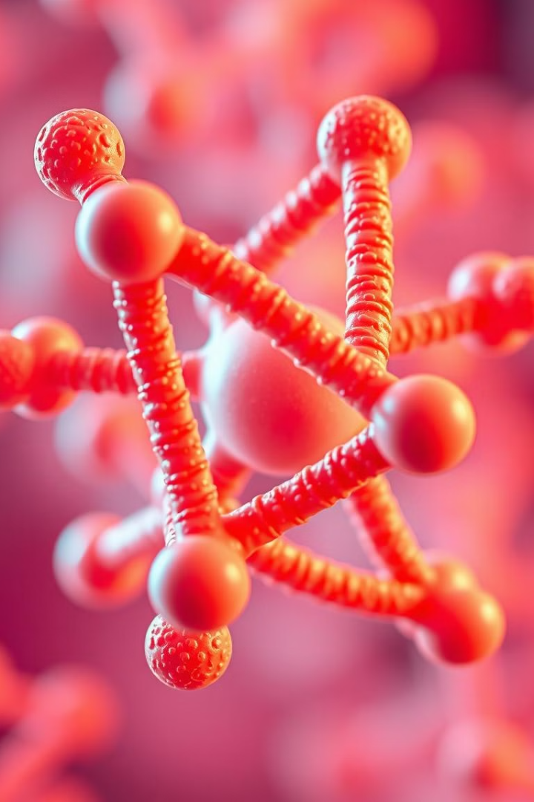
Adenosín trifosfato (ATP)
Moneda de energía
El ATP es la principal molécula portadora de energía en las células.
Reacciones químicas
El ATP se utiliza para alimentar reacciones químicas celulares.
Contracción muscular
El ATP proporciona la energía necesaria para la contracción muscular.

Slide 19
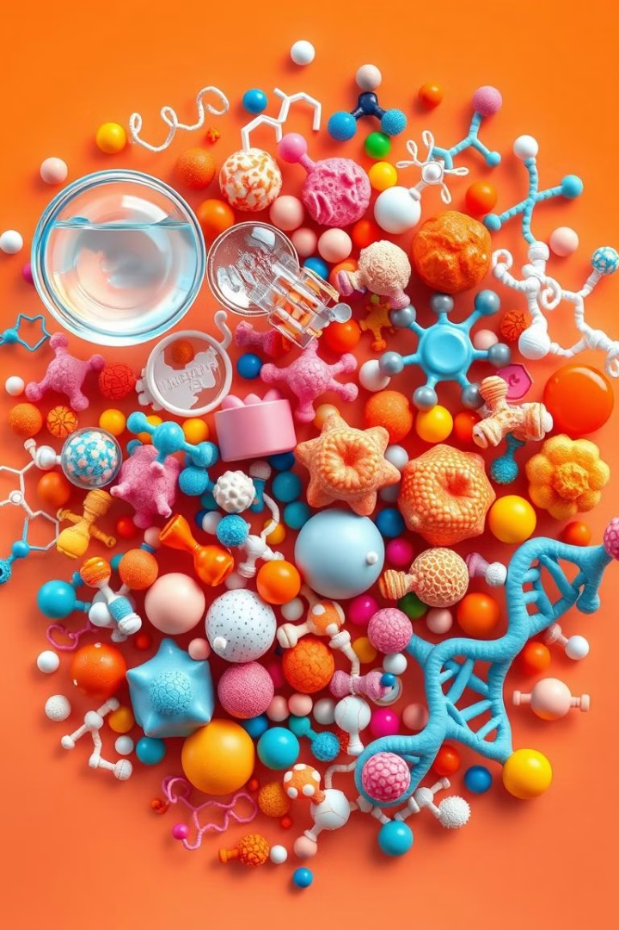
Funciones de los componentes moleculares
1
Estructura
Los componentes moleculares proporcionan la estructura física de las células.
2
Función
Las moléculas desempeñan funciones esenciales en los procesos celulares.
3
Regulación
Los componentes moleculares regulan las actividades celulares.
4
Comunicación
Las moléculas permiten la comunicación entre las células.

Slide 20
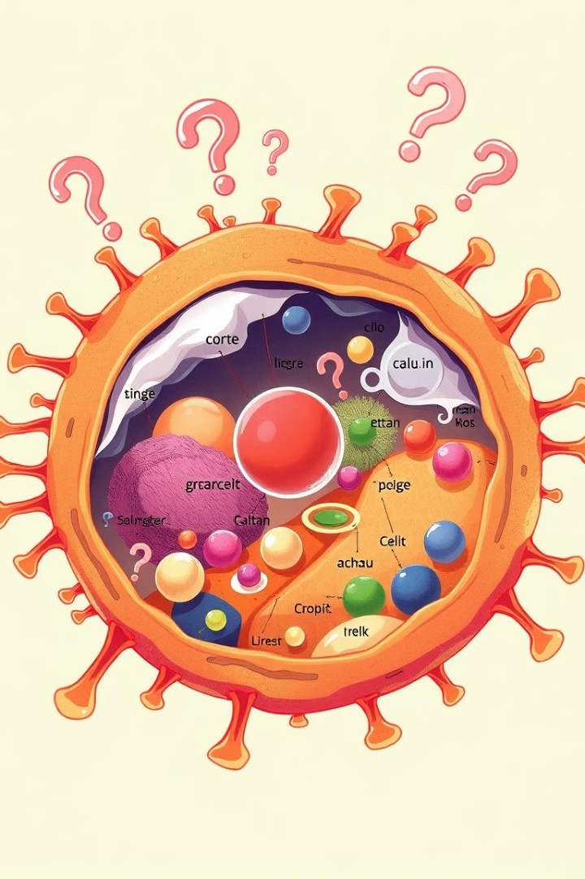
Conclusión y preguntas
Los componentes moleculares de las células son esenciales para la vida. ¿Puedes explicar la importancia de cada componente molecular para el funcionamiento celular?

